Slide 1
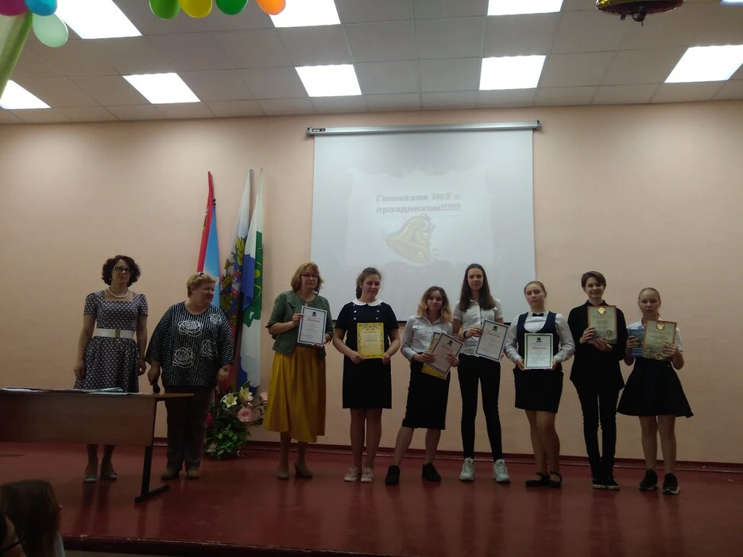
Муниципальное бюджетное общеобразовательное учреждение
«Гимназия 3 г.Дубны, Московской области»
Исследовательская работа по теме:
«Ученые музыканты или музыкальные ученые».
2019 год
Работу выполнила:
Шубина Елена
учащаяся 7 «А» класса
Руководитель:
С.В. Троицкая - учитель музыки

Slide 3
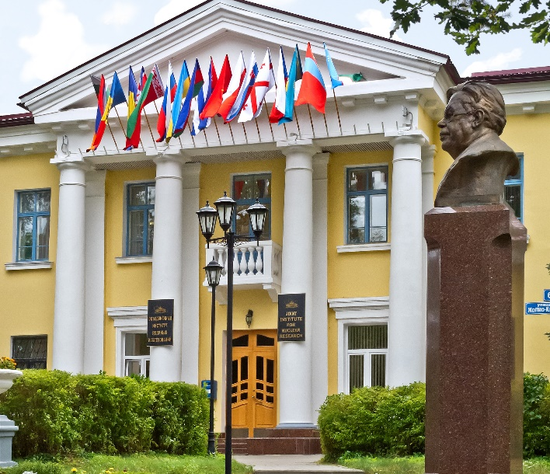
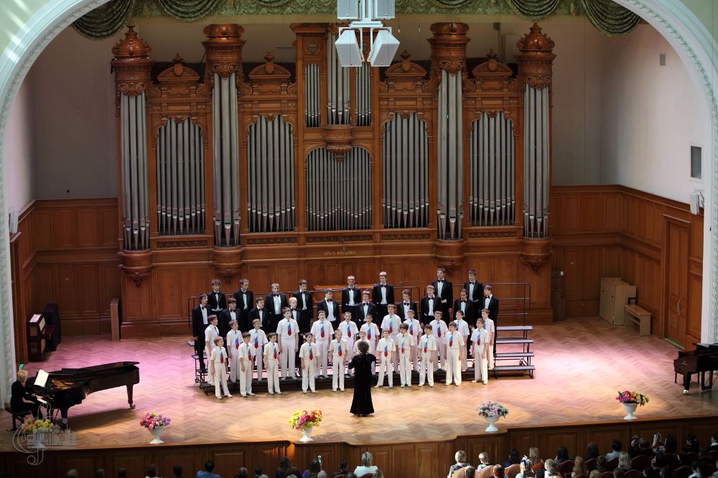

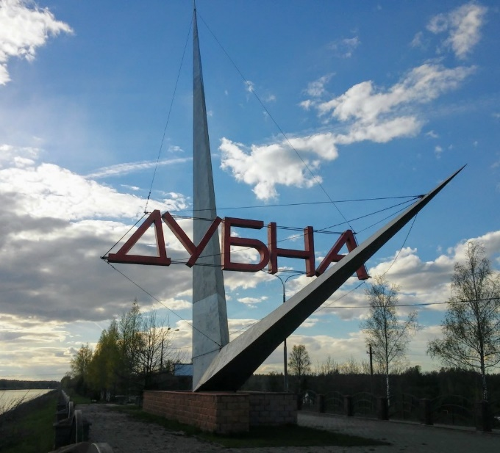
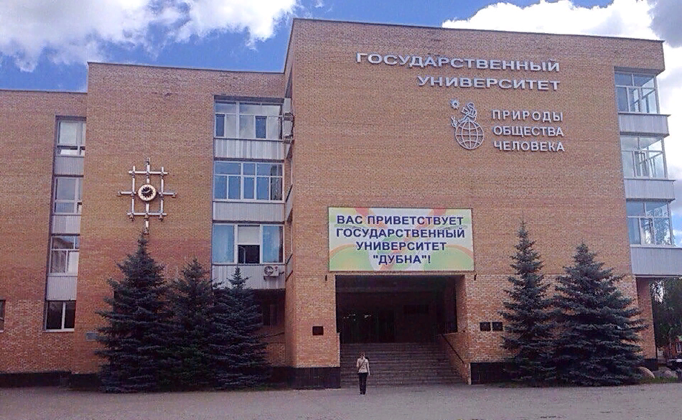
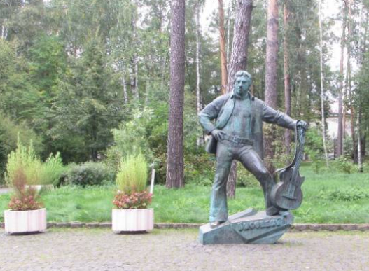
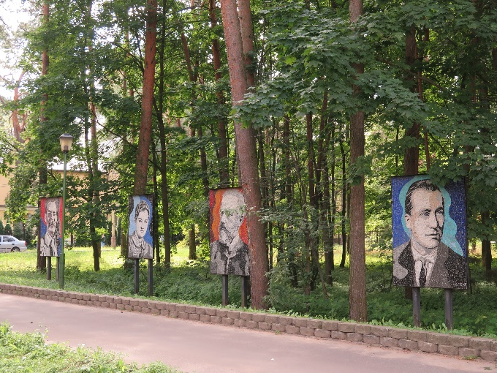
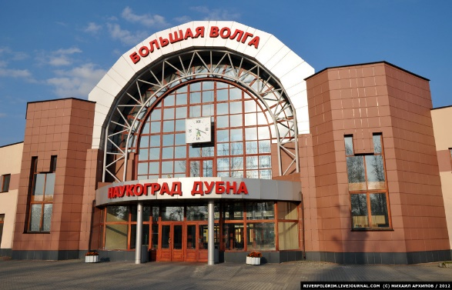
«Над Волгой стоит в подмосковном лесу Город физиков, город ученых, Он прячет свою молодую красу В душистых сосновых колоннах. Дубна, Дубна –золотая сосна Дубна, Дубна –голубая волна»
(В. Викторов)

Slide 4
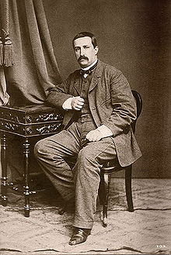
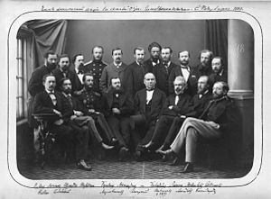
Александр Порфирьевич Бородин русский композитор и ученый
Автор около 40 работ по химии
В детстве обнаружил музыкальную одаренность и живо интересовался химией. В 1850 году Александр поступил в Санкт-Петербургскую медико-хирургическую академию. В 1858 году защитил диссертацию «Об аналогии фосфорной и мышьяковой кислоты в химических и токсикологических отношениях» и получил степень доктора медицины. Далее в течение трех лет Бородин проходил стажировку за границей (в Германии, Италии и Франции), где совершенствовал знания в области медицины и химии. По возвращении получил должность адъюнкт-профессора Санкт-Петербургской медико-хирургической академии. В 1877 году стал ее академиком. Кроме успехов в химии и медицине Бородин известен как самобытный композитор и общественный деятель.
Основоположник русского
эпического симфонизма.
Оперы: «Богатыри» (1868), «Млада» (совместно с другими композиторами, 1872), «Князь Игорь» (1869—1887), «Царская невеста» (1867—1868)
Произведения для оркестра
ТРИ Симфонии, из них № 2 h-moll «Богатырская» (1875), Симфоническая картина «В Средней Азии» (1880)
Камерно-инструментальные ансамбли
Произведения для фортепиано
Патетическое адажио (As-dur, 1849)
Маленькая сюита (1885)
Скерцо (As-dur, 1885)
В три руки
В четыре руки
Полька «Helene»(d-moll, 1843)
Скерцо (E-dur, 1861)
Тарантелла (D-dur, 1862)
Произведения для голоса и Вокальный ансамбль
Основатели Русского химического общества

Slide 5
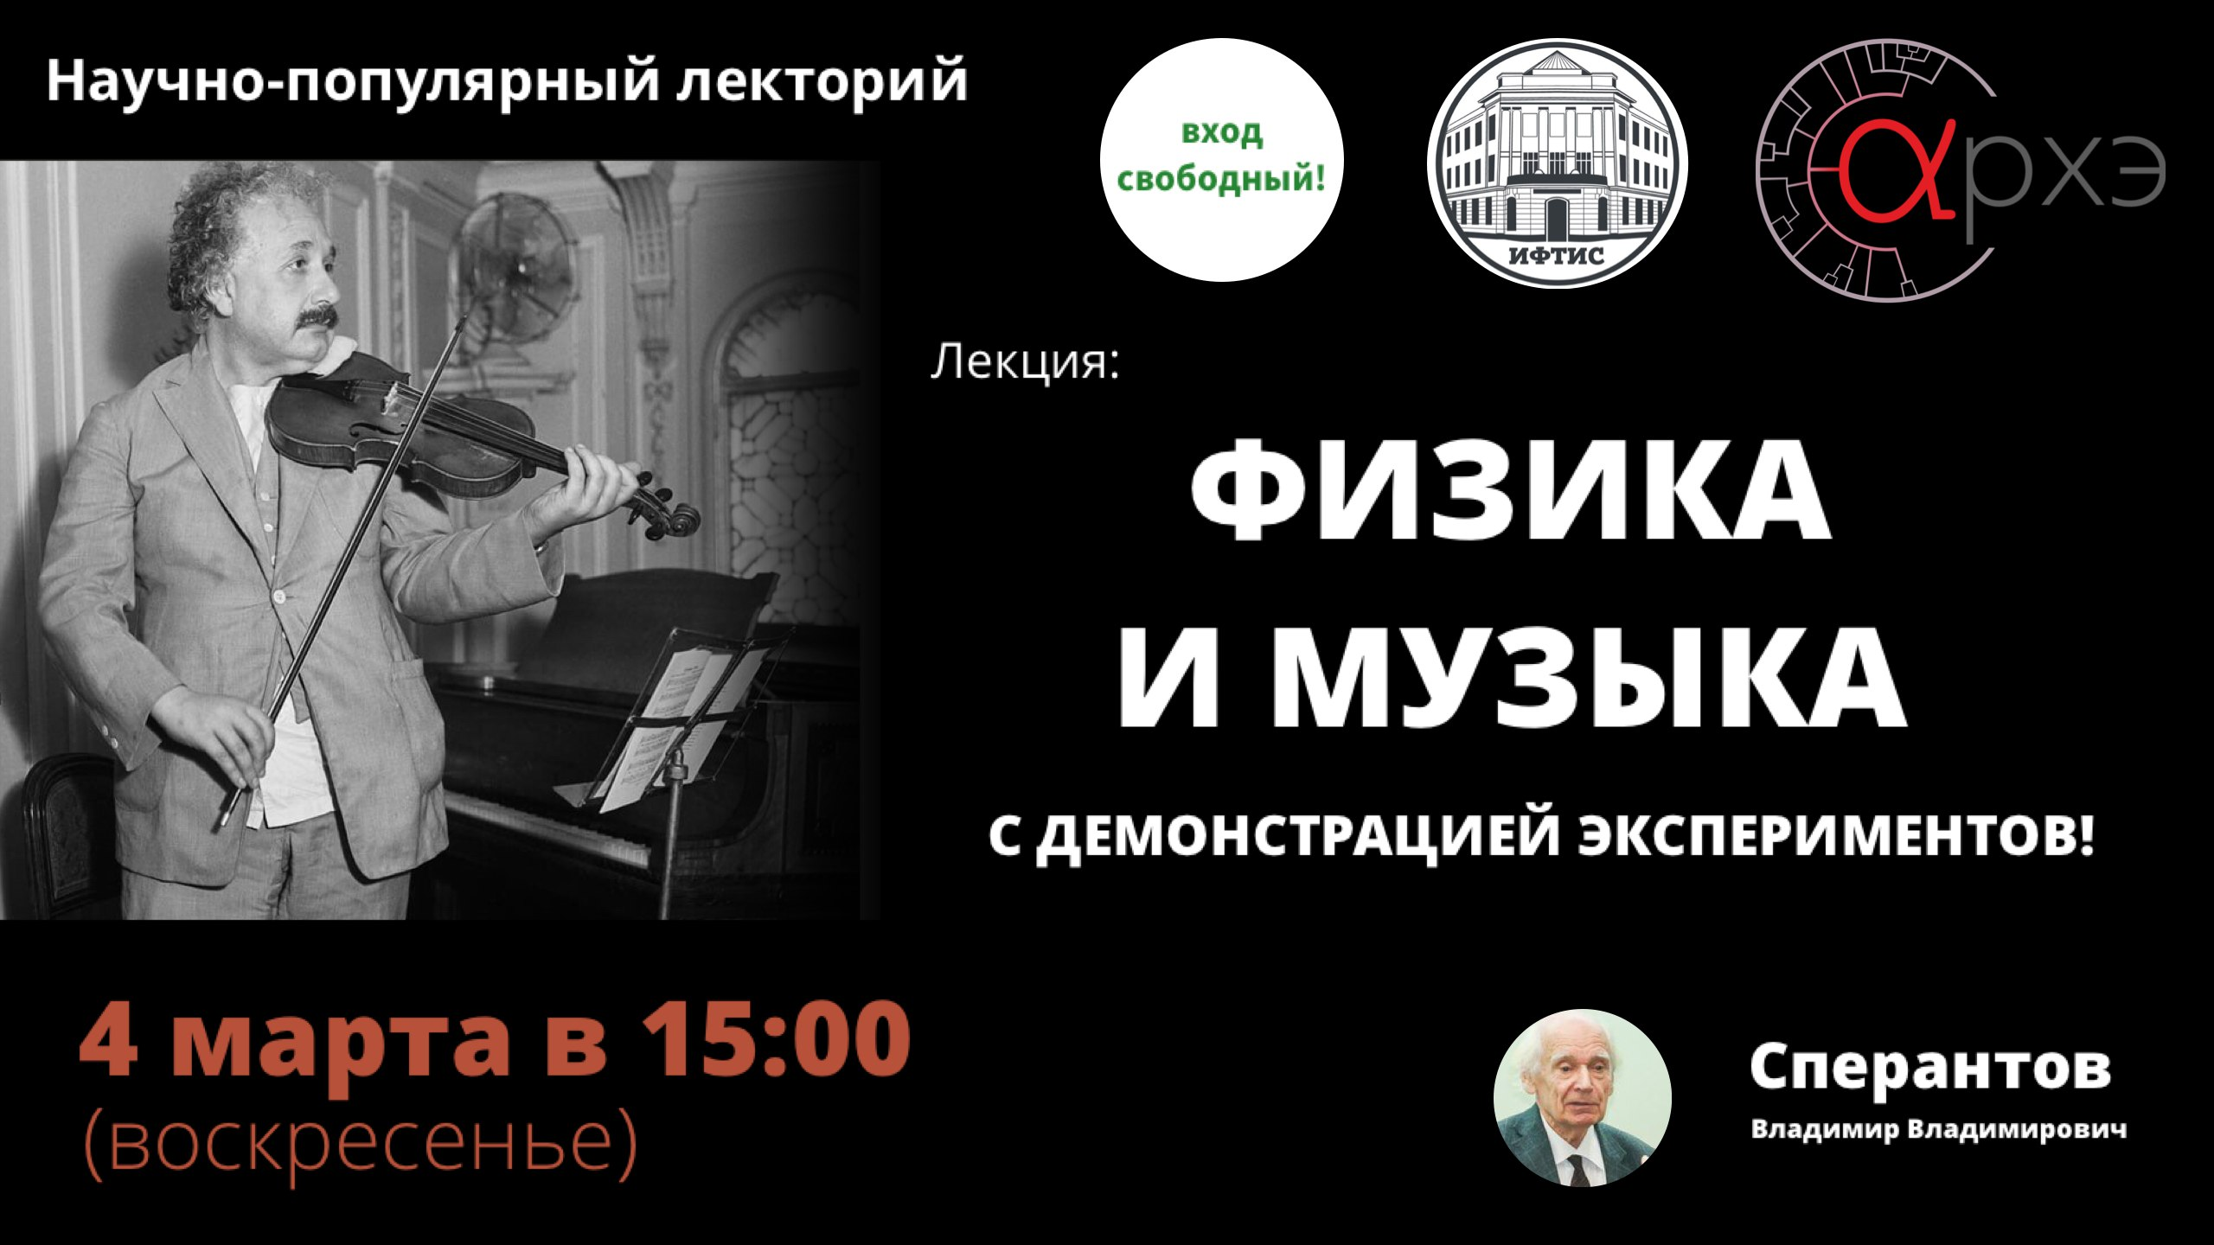

Slide 6
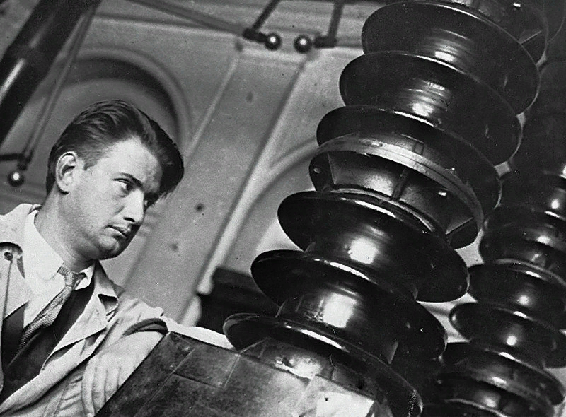
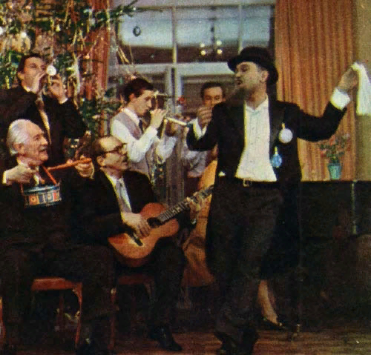
Игорь Васильевич Курчатов
академик, научный руководитель работ по созданию атомных реакторов и атомной бомбы
Главное богатство – рояль «Блютнер». Курчатов с детства любил музыку, освоил мандолину и балалайку и подбирал на слух понравившиеся мелодии, коллекционировал пластинки.
Иногда ездил в Большой зал Консерватории, чтобы послушать любимого Рахманинова. В его библиотеке более трех тысяч книг по истории, музыке, живописи, научным проблемам.
Руководитель проектов
При его участии был создан первый в Европе циклотрон (1937). Под его руководством был сооружён первый в Москве циклотрон (1944), первый в Европе атомный реактор (1946), созданы первая советская атомная бомба (РДС-1, 1949), первая в СССР термоядерная бомба (РДС-6с, 1953), первая в мире промышленная атомная электростанция (Обнинская АЭС, 1954), первый в мире атомный реактор для подводных лодок (1958) и атомных ледоколов (Атомный ледокол «Ленин», 1959), крупнейшая установка для проведения исследований по осуществлению регулируемых термоядерных реакций (1958).
в городе Дубне Московской области в начале улицы Курчатова установлен академику памятник

Slide 7
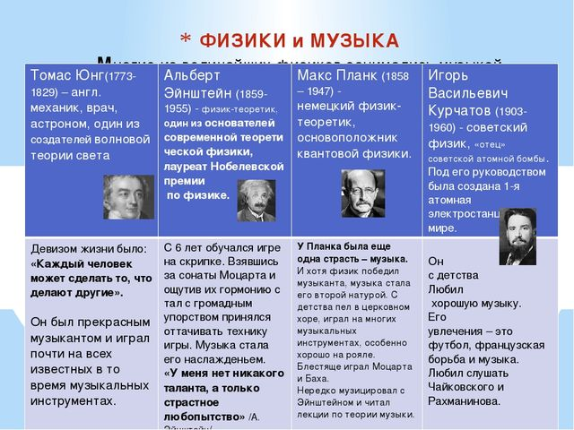
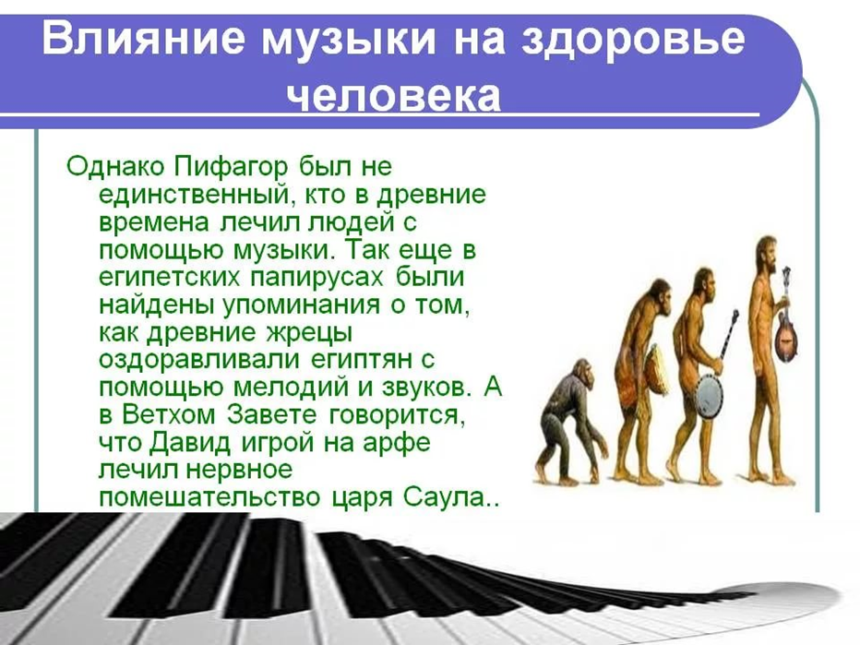

Slide 8
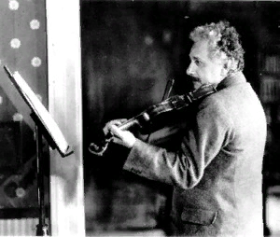
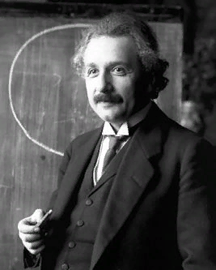
Альберт Эйнштейн
физик-теоретик, один из основателей современной теоретической физики, лауреат Нобелевской премии по физике 1921 года, общественный деятель-гуманист.
Музыка и исследовательская работа в области физики различны по происхождению, но связаны между собой единством цели — стремлением выразить неизвестное. Их реакции различны, но они дополняют друг друга. Наука раскрывает неизвестное в Природе, а музыка — в человеческой душе, причём именно то, что не может быть раскрыто в иной форме, кроме музыки.
Альберт Эйнштейн
в Цюрихе в 1921 году Эйнштейна пригласили выступить с лекцией о теории относительности. Каково же было изумление и радость публики, когда известный физик вышел со скрипкой и предложил послушать вместо лекции сонату Моцарта.
Про теорию атома водорода, построенную Н.Бором, Эйнштейн сказал: «Это наивысшая музыкальность в области мысли». А.Зоммерфельд¹ заметил: «Квантовая теория представляет собой тот полный таинств инструмент, на котором природа исполняет спектральную музыку»

Slide 9

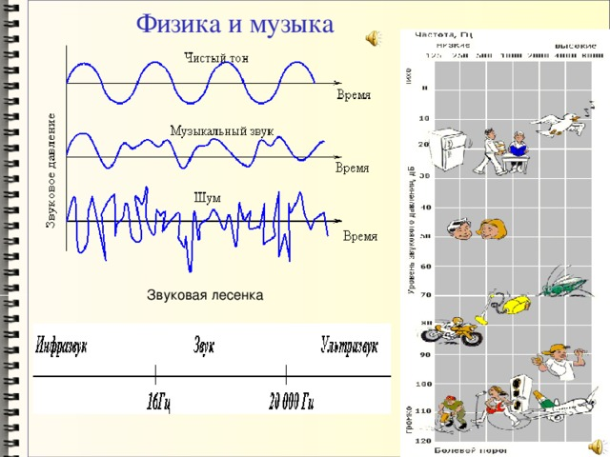
Ученые медики проводят исследования воздействия звука на организм человека

Slide 10
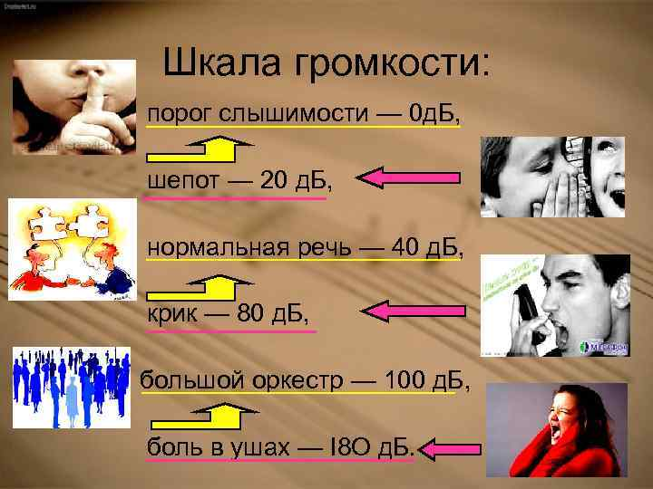

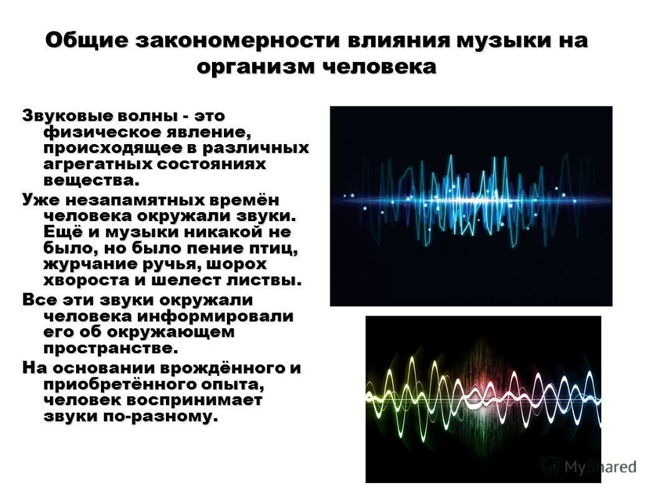
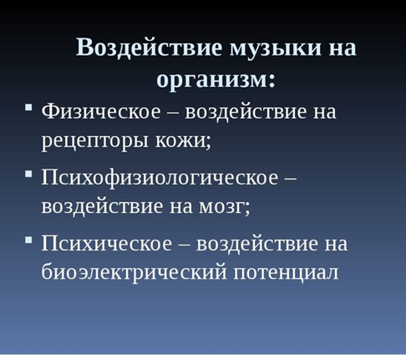

Slide 11
Вывод: многим и невдомек, что между физикой и музыкой есть взаимодействие –они , как монолитный аспект и это самое прекрасное, что есть на нашей планете.

Slide 12

Спасибо за внимание
Благодарю за помощь учителя музыки:
Троицкую Светлану Вячеславовну

